Slide 1

정보
Sangwook Lee
Duil Middle School
저작자를 밝히면 이용이 가능하지만, 영리 목적으로 이용할 수 없으며, 내용을 수정해서도 안 됩니다

Slide 2
스크래치 프로그래밍
1 제어 구조의 활용
2 배열의 활용

Slide 3

스크래치
스크래치(SCRATCH)
  MIT 미디어 연구소에서 개발
  교육용 프로그래밍 언어
  블록 조각을 붙여 가면서 코딩하는 방식

Slide 4
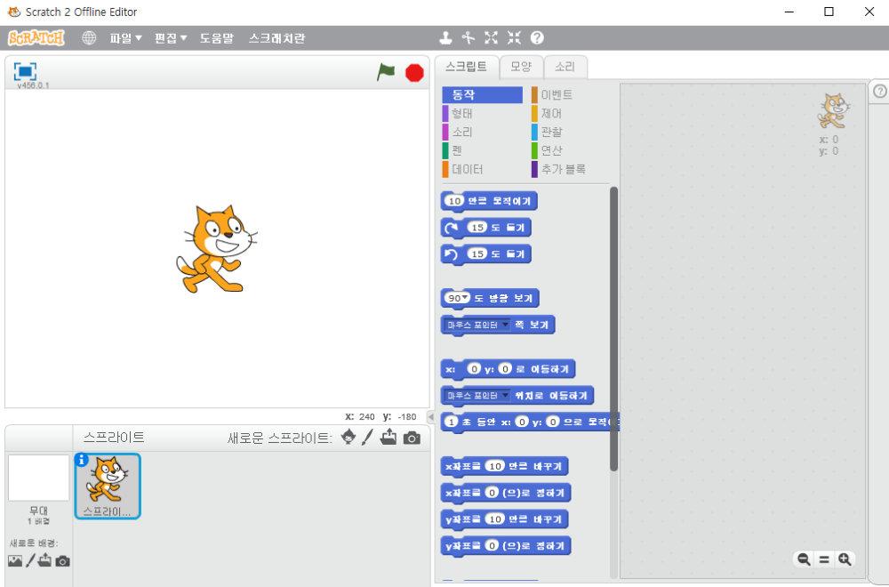
스크래치 화면 구성
메뉴 영역
코딩
영역
실행 영역
배경 영역
스프라이트
영역

Slide 5
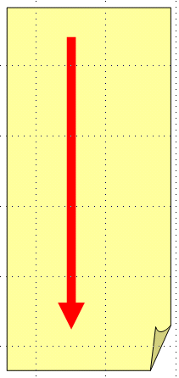
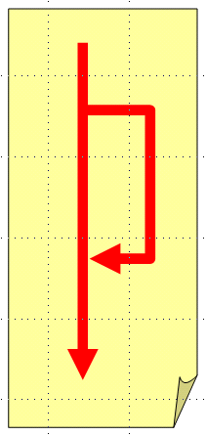
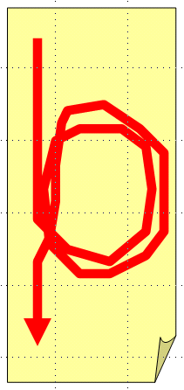
제어 구조
제어 구조
  작업 처리 흐름(= 문장 실행 순서)을 결정하는 구조
  종류
    순차 구조: 여러 작업을 정해진 순서대로 처리하는 구조
    선택 구조: 여러 작업 중에서 하나를 선택하여 처리하는 구조
    반복 구조: 같은 작업을 여러 번 반복하여 처리하는 구조
순차
선택
반복
<작업 처리 흐름 종류>

Slide 6
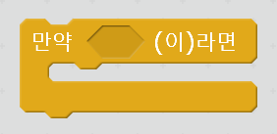
선택 구조 만들기
하나의 문장을 선택할지 말지를 결정하는 경우
조건식
아니요
예
조건식의 결과가 참이면
“만약” 아래 문장 실행
문장

Slide 7
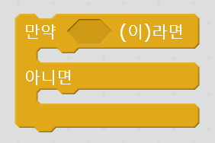
선택 구조 만들기
두 개의 문장 중 하나를 선택하는 경우
조건식
아니요
예
조건식의 결과가 참이면
“만약” 아래 문장 실행하고
조건식의 결과가 거짓이면
“아니면” 아래 문장 실행
문장 1
문장 2

Slide 8
선택 구조 만들기
세 개의 문장 중 하나를 선택하는 경우
조건식
아니요
예
조건식
아니요
예
문장 1
문장 2
문장 3
* 선택 구조 안에 또 다른 선택 구조가 포함된 것을 중첩 선택 구조라고 한다

Slide 9
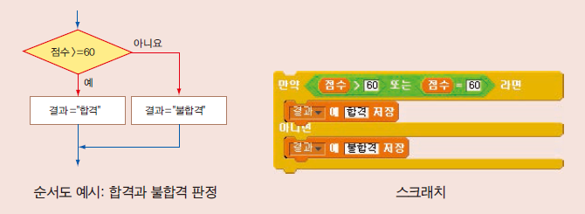
선택 구조 만들기
선택 구조 사용 예
  합격·불합격 판정 등 두 가지 문장 중 하나를 선택하는 경우

Slide 10
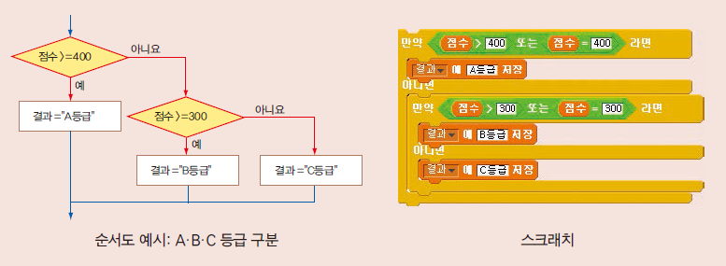
선택 구조 만들기
중첩 선택 구조 사용 예
  A·B·C 등급 구분 등 세 가지 문장 중 하나를 선택하는 경우

Slide 11
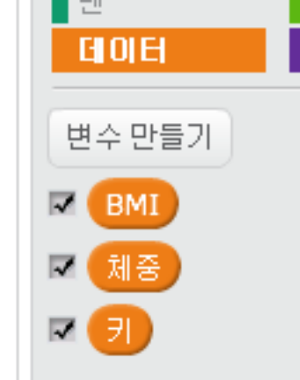
비만도 알림 앱 만들기
단계1. 문제 해결 방법 찾기
  비만도를 측정하려면 BMI(체질량 지수)를 계산하면 됨!
단계2. 입출력 값 정하고, 저장 공간 만들기
  입력 값: 키, 체중
  출력 값: BMI에 따른 비만 정도
  필요한 변수(= 값을 저장하는 공간)
    키 값 변수
    체중 값 변수
    BMI 값 변수
  BMI = 체중 ÷ (키 × 키)

Slide 12
비만도 알림 앱 만들기
단계3. 알고리즘 작성 (자연어 사용)
  ① 키와 체중 값 입력 받아서 저장
  ② BMI 계산 후 저장
  ③ 비만도 판단
    저체중: 18.5 미만
    정상: 18.5 이상 23 미만
    과체중: 23 이상
  ④ 비만도 결과 출력

Slide 13
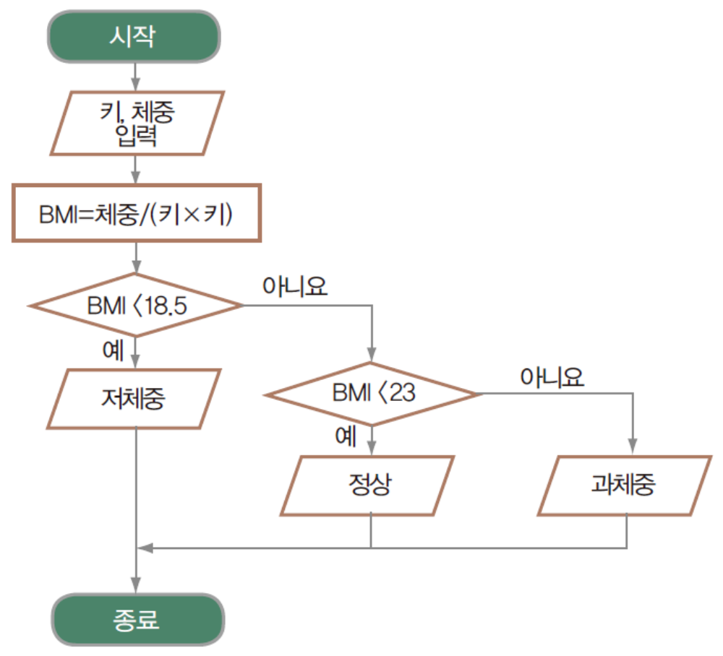
비만도 알림 앱 만들기
단계3. 알고리즘 작성 (순서도 사용)

Slide 14
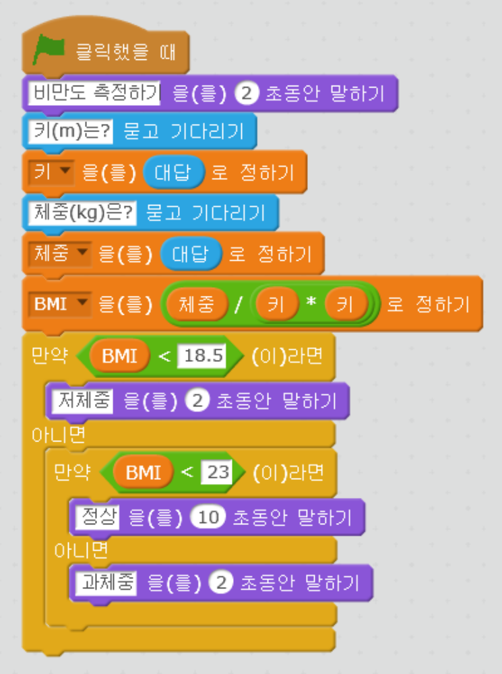
비만도 알림 앱 만들기
단계3. 알고리즘 작성
(프로그래밍 언어 사용)

Slide 15
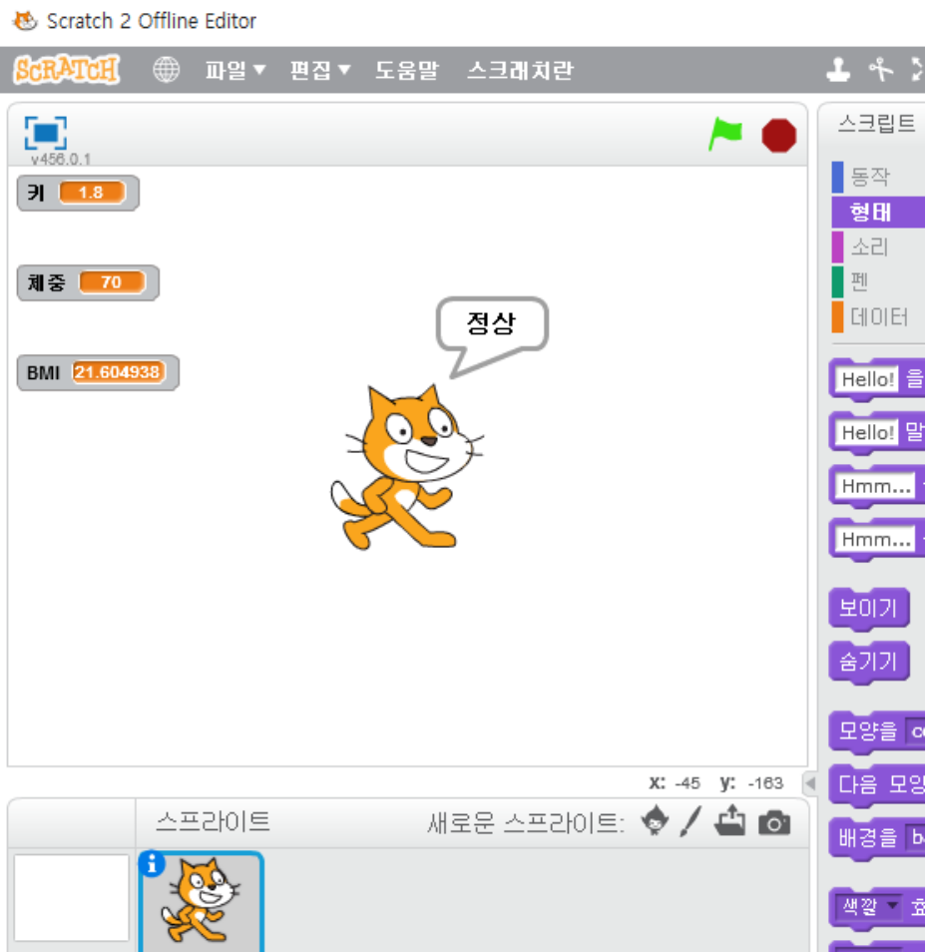
비만도 알림 앱 만들기
앱 실행 화면

Slide 16
컴퓨터 프로그램이란
어떤 문제를 해결하는데 필요한
데이터를 저장하는 방식과
데이터를 처리하는 과정을
컴퓨터가 실행할 수 있도록 만들어 놓은 것이다

Slide 17
제어 구조
제어 구조(control structure)
  작업 처리 흐름(= 문장 실행 순서)을 결정하는 구조
작업
순차 흐름
선택 흐름
반복 흐름
<알고리즘 내 작업 처리 흐름 종류>

Slide 18
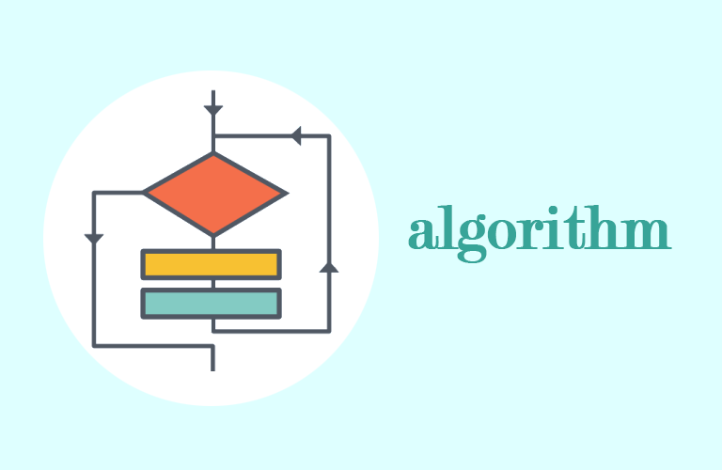
1-1 문제 분해와 모델링 (p94)
제어 구조 종류
  순차 구조
    여러 작업을 정해진 순서대로 처리하는 구조
  선택 구조
    둘 이상의 작업 중에서 하나를 선택하여 처리하는 구조
  반복 구조
    같은 작업을 여러 번 처리할 수 있는 구조
알고리즘을 작성하는 과정은
제어 구조를 만들어 가는 과정!

Slide 19
반복 구조 만들기
순서도로 표현한 반복 구조
조건식
아니요
조건이 참일 때
문장 1과 문장 2를
반복하여 실행하는 구조
예
문장 1
문장 2

Slide 20
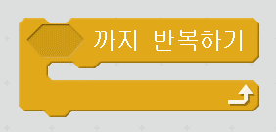
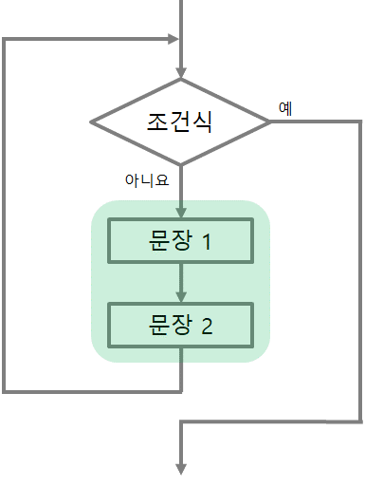
반복 구조 만들기
특정 문장 실행을 반복하는 스크래치 블록 예
조건식이 참이 될 때까지
내부 문장 반복 실행
(즉, 조건식이 거짓일 때
내부 문장 반복 실행)
* 일반적으로 다른 프로그래밍 언어에서는 조건식이 참일 때 반복 실행

Slide 21
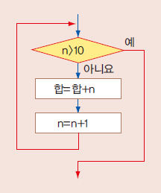
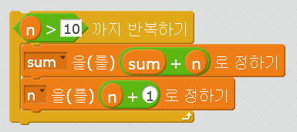
반복 구조 만들기
반복 구조 사용 예
  1부터 10까지 합을 구하는 경우 (단, n과 sum의 초기값은 0)
sum = sum + n
n = n + 1
만약,
n=n+1 문장을
sum=sum+n 문장보다
먼저 실행하면
결과는?

Slide 22
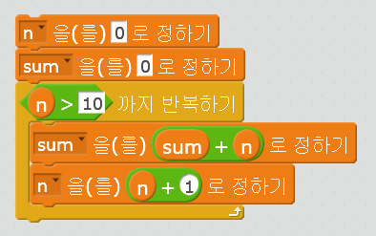
반복 구조 만들기
반복 구조 사용 예
  1부터 10까지 합을 구하는 경우

Slide 23
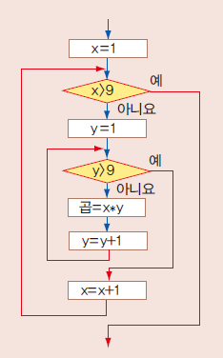
반복 구조 만들기
반복 구조 내부에 또 다른 반복 구조를 포함하는 경우
* 반복 구조 안에 또 다른 반복 구조가 포함된 것을 중첩 반복 구조라고 한다

Slide 24
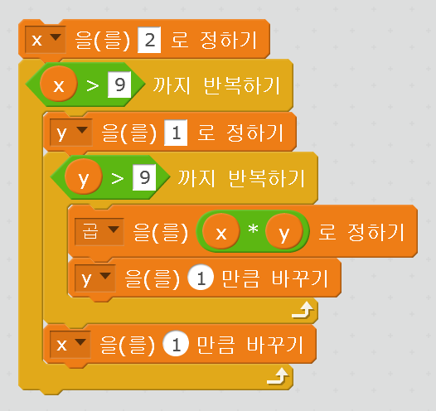
중첩 반복 구조 만들기
중첩 반복 구조 사용 예
  구구단 계산
Q.
내부 반복문의
실행 횟수는?
A.
72번

Slide 25
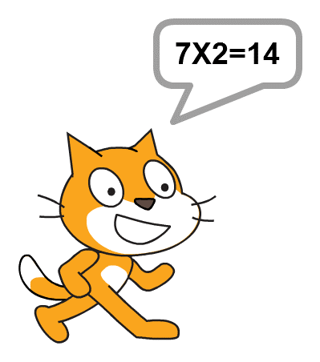
[실습] 구구단 계산
실행 조건
  고양이가 구구단을 2단부터 9단까지 아래 그림처럼 말함
  곱셈 결과를 말한 후 0.5초 기다린 후 다음 곱셈 결과를 말함

Slide 26
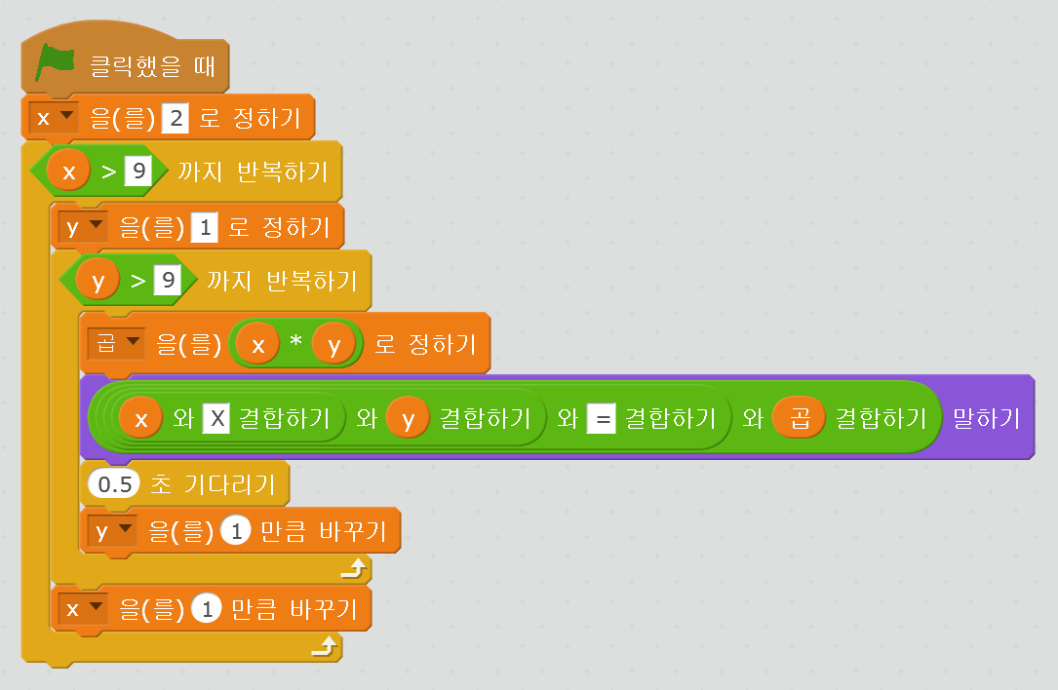
[실습] 구구단 계산
소스 코드

Slide 27
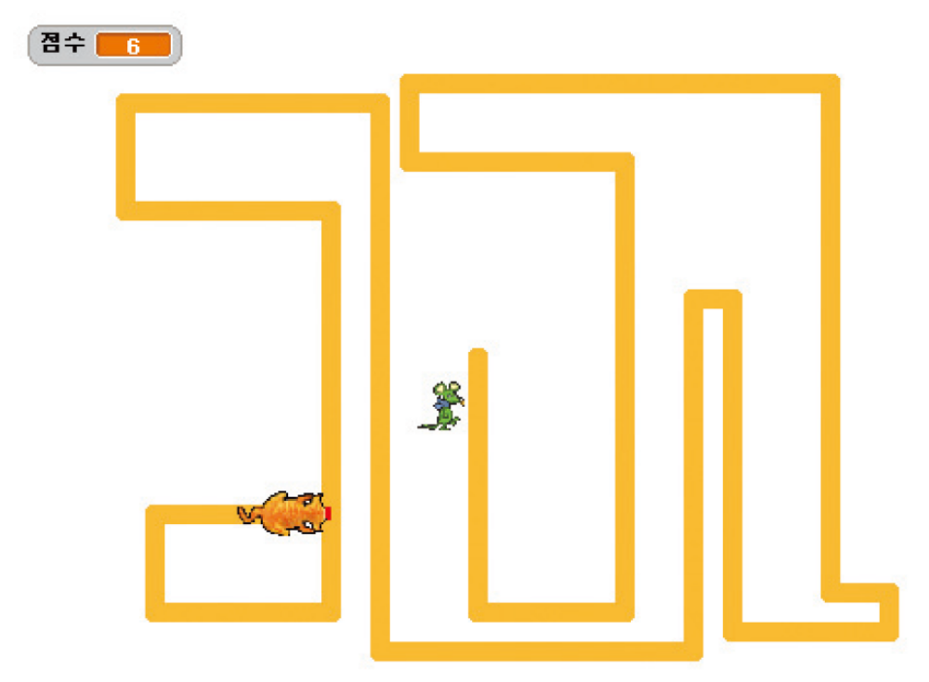
[실습] 쥐잡기 게임
실행 화면

Slide 28
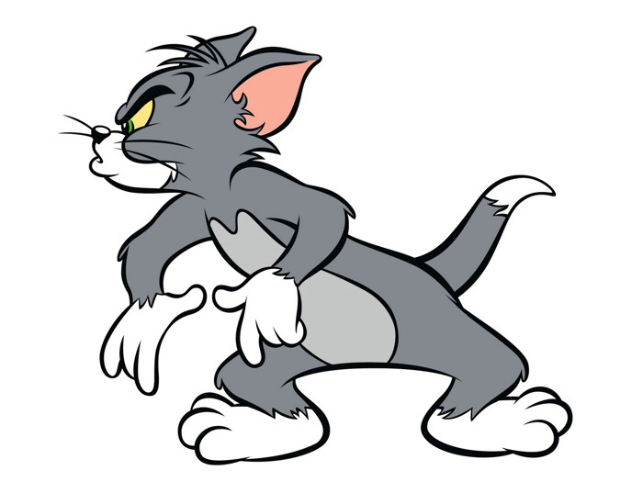
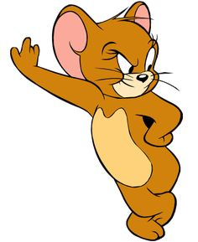

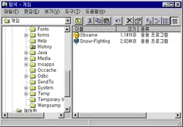
[실습] 쥐잡기 게임
고양이 실행 조건
  화면 가운데에서 시작
  시작과 동시에 고양이는 앞(머리)쪽으로 계속 전진
  방향키를 눌러 고양이 방향을 변경
  고양이가 이동하면 지나온 경로가 노란색으로 그려짐
  고양이가 벽에 닿거나 지나온 경로에 닿으면 멈춤
  (☞ 게임 패배)
Q. 반복 구조가
사용되는 곳은?
탐색기
=

Slide 29
[실습] 쥐잡기 게임
쥐 실행 조건
  임의의 위치에서 시작
    가로(x) 위치 범위: -240 ~ 240
    세로(y) 위치 범위: -180 ~ 180
  고양이에게 닿을 때까지 계속 기다리기
  고양이에게 잡히면 점수 1점 올리기
  점수가 5점이면 메시지 출력 후 종료
  (☞ 게임 승리)
Q. 선택 구조가
사용되는 곳은?

Slide 30
스크래치 프로그래밍
1 제어 구조의 활용
2 배열의 활용

Slide 31
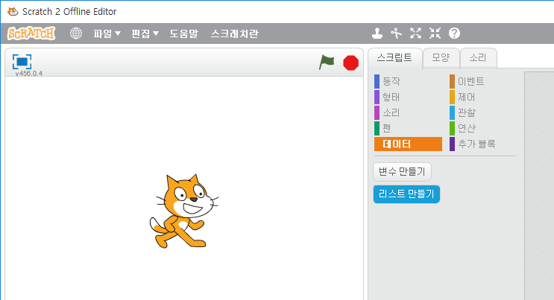
국어, 영어, 정보 과목 점수의 총점과 평균 구하기
배열 만들기
    스크래치에서는 ‘리스트’ 만들기를 통해 배열을 구현
1
2

Slide 32
국어, 영어, 정보 과목 점수의 총점과 평균 구하기
  1. 문제 분석(→ 해결 방법 찾기)
    배열에 과목별 점수를 입력
    첫 번째 과목 점수부터 하나씩 읽으면서 총점을 구함
    총점을 배열의 크기(= 과목 수)로 나누어 평균을 구함

Slide 33
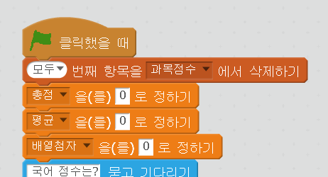


국어, 영어, 정보 과목 점수의 총점과 평균 구하기
  2. 입출력 설계(→ 자료 저장 공간 만들기)
    과목 점수들을 저장할 배열을 만들고 0으로 초기화
    총점, 평균, 배열 첨자를 저장할 변수를 만들고 0으로 초기화

Slide 34
국어, 영어, 정보 과목 점수의 총점과 평균 구하기
3. 알고리즘 설계(→ 구체적인 문제 해결 절차 작성하기)
    배열의 값과 변수를 ‘0’으로 초기화
      ☞ 일반적으로 입출력 설계 단계에 포함됨
    과목별 점수를 입력 받아서 배열에 저장
    배열 첨자를 1 증가한 후 점수의 누적 합계 계산
      ☞ 위 연산을 배열의 크기(= 과목 수) 만큼 반복
    총점을 배열의 크기로 나누어 평균 계산
    총점과 평균 출력

Slide 35
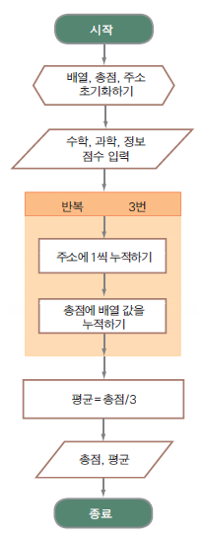
국어, 영어, 정보 과목 점수의 총점과 평균 구하기
  4. 순서도

Slide 36
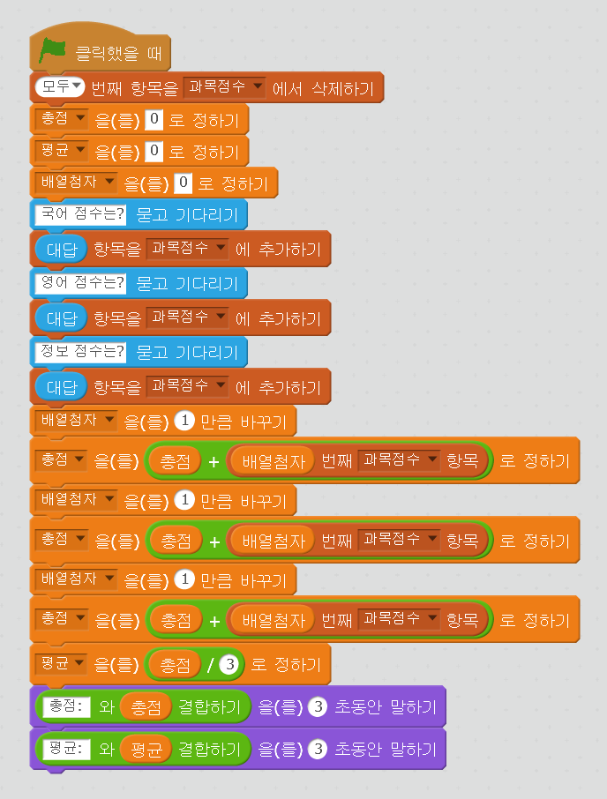
국어, 영어, 정보 과목 점수의 총점과 평균 구하기
5. 코딩

Slide 37
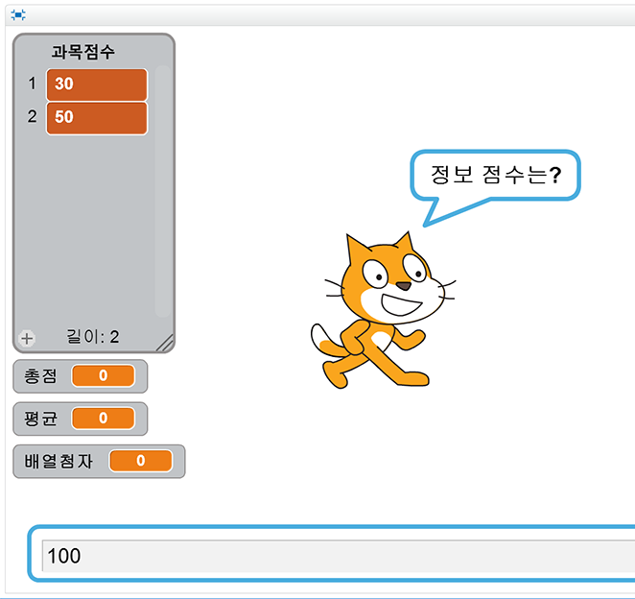
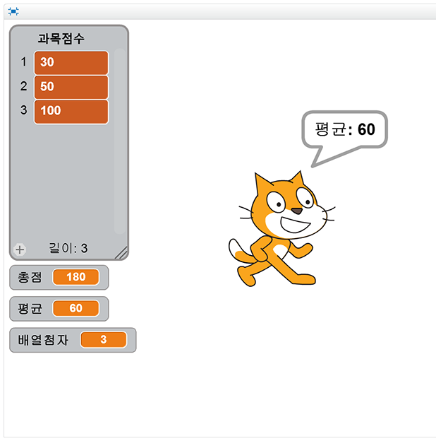
국어, 영어, 정보 과목 점수의 총점과 평균 구하기
6. 실행

Slide 38
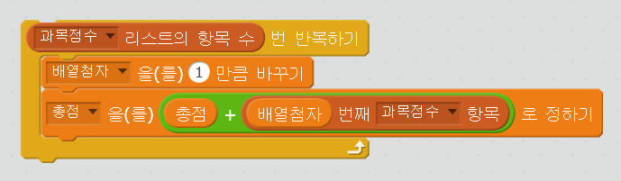
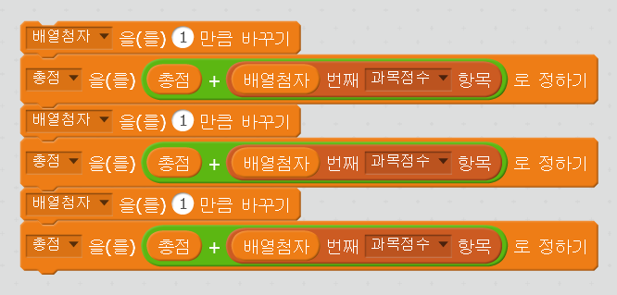
국어, 영어, 정보 과목 점수의 총점과 평균 구하기
  5. 코딩 - 반복 구조를 사용하여 총점 계산

